Slide 1
12장: 질의 처리

Slide 2
질의 처리
데이터베이스로부터 데이터를 가져오는 것과 관련된 일련의 작업
질의 처리 구성
  고수준의 데이터베이스 언어로 기술된 질의를 파일시스템의 물리적 단계 언어로 변환 +
  질의 최적화를 위한 다양한 변환 +
  질의의 결과를 평가하는 일

Slide 3

질의처리 기본 단계
12.1 개요
1. 파싱과 변환
2. 최적화(Optimization)
3. 평가(Evaluation)

Slide 4
질의처리 기본 단계
12.1 개요
파싱과 변환
  주어진 질의를 시스템 내부 표현 형태로 변환
  파서는 SQL의 문법과 접근 테이블의 적절성을 검사
  그 결과를 파스 트리 형태 구성
  파스 트리를 관계대수 형식으로 변환
평가
  질의처리 엔진은 질의평가 계획을 입력으로 받아
  해당 계획을 실행한 후
  그 결과를 반환함

Slide 5
질의처리 기본 단계
12.1 개요
동일한 SQL 문을 여러 형태의 관계 대수식으로 표현할 수 있음
  E.g., select salary from instructor where salary < 75000 은 아래와 같은 두 가지 관계 대수식으로 변환
    σ_{salary<75000}(∏_{salary}(instructor))
    ∏_{salary}(σ_{salary<75000}(instructor))
관계 대수식의 각 연산은 여러 가지 알고리즘들 가운데 하나를 통하여 수행
  위의 예에서
    Selection 연산을 구현할 때 75000보다 작은 레코드를 찾기 위하여 instructor 테이블의 모든 레코드를 찾도록 구현할 수도 있고
    B+ 트리 인덱스가 salary에 대하여 구축되어 있을 경우 instructor 테이블을 접근하는 대신 B+ 트리 인덱스를 통하여 결과를 얻는 것으로 구현할 수도 있음

Slide 6
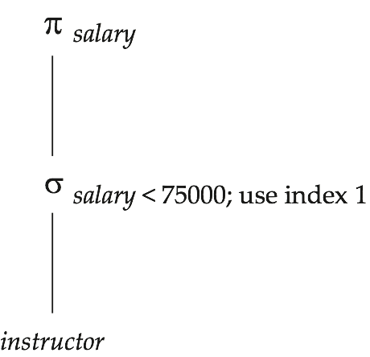
질의수행 계획(질의평가 계획)
12.1 개요
관계 대수식만으로 SQL을 처리할 수는 없음
관계 대수식 내의 각 연산을 어떻게 처리할 것인지에 대한 주석(Annotation)이 필요함
  주석 예
    특정 연산 수행을 위한 알고리즘
    사용할 특정 인덱스 등
평가기본단위(Evaluation Primitive): 주석이 달려있는 관계 대수식 표현
질의수행계획(Query Execution Plan, Query Evaluation Plan)
  질의처리를 위한 일련의 평가기본단위들
질의수행엔진(Query Execution Engine)
  질의수행계획을 받아들여 이를 수행한 후 결과를 도출함

Slide 7
최적화
12.1 개요
주어진 하나의 질의에 대한 서로 다른 질의평가계획 → 서로 다른 비용 소요
사용자가 작성하는 질의가 최적의 평가계획을 가지도록 작성되었다고 기대할 수는 없음 → DBMS가 처리하여야 할 일 → Query Optimization
여러 동일한 평가계획들 가운데 최소 비용인 것을 선택
  비용은 데이터베이스 카탈로그에 있는 통계정보 등을 이용하여 산정
    예: 각 테이블의 레코드 개수, 레코드 크기 등
질의를 최적화하기 위하여 질의 최적기(Query Optimizer)는 각 연산의 비용을 알고 있어야 함
  비용을 정확하게 산출하는 것은 불가능
  대강의 비용을 추정하는 것은 가능 → 충분히 현실적

Slide 8
질의 비용 측정
12.2 질의비용 측정
하나의 질의에는 다수의 가능한 평가계획들이 존재
  추정된 비용 관점에서 대안들을 비교하여 보고 최선의 선택을 하는 것이 중요
    개개의 연산들에 대한 비용을 추정
    질의평가계획의 비용을 파악하기 위해 이들을 결합

Slide 9
디스크 접근 비용 측정
일반적으로 비용은 질의에 대한 응답에 소요되는 시간으로 측정
  디스크 접근, CPU, 네트워크 통신 등 많은 요소들이 측정에 포함됨
  대규모 데이터베이스 시스템에서는 이들 중 디스크 접근이 비용의 대부분을 차지함 → 나머지 요소들은 무시함
디스크 접근 비용 주요 측정 대상
  탐색회수 x 평균탐색비용
  판독되는 블록개수 x 평균블록판독비용
  기록되는 블록개수 x 평균블록기록비용
    블록을 기록하는 경우 판독보다 더 많은 비용이 소요됨
      기록 후 다시 판독하여 검정하는 단계를 거침
      본 학습에서는 이러한 요소는 무시하는 것으로 함
측정의 단순화를 위하여 전송된 블록개수와 탐색회수만을 측정 항목으로 함
  t_{T} : 1개 블록을 전송하는데 소요되는 시간
  t_{S} : 1회 탐색(디스크 탐색 시간 + 회전 지연 시간)에 소요되는 시간
  b개 블록을 전송을 위하여 S번 탐색이 필요한 경우 소요 비용
    b * t_{T} + S * t_{S}

Slide 10
파일스캔과 인덱스를 이용한 선택 연산
Algorithm A1: 선형 검색
Algorithm A1: 선형검색, Key에 대한 동등 비교
Algorithm A2: 주 (B⁺ 트리) 인덱스, Key에 대한 동등 비교
Algorithm A3: 주 (B⁺ 트리) 인덱스, Non-Key에 대한 동등 비교
Algorithm A4: 2차 (B⁺ 트리) 인덱스, Key에 대한 동등 비교
Algorithm A4: 2차 (B⁺ 트리) 인덱스, Non-Key에 대한 동등 비교
Algorithm A5: 주 (B⁺ 트리) 인덱스 비교
Algorithm A6: 2차 (B⁺ 트리) 인덱스 비교

Slide 11
Algorithm A1
12.3 선택 연산
Algorithm A1: 선형검색
  테이블 r의 모든 레코드들이 하나의 파일에 저장되어 있는 상황
  파일의 모든 블록을 하나씩 읽어 그곳에 있는 모든 레코드들에 대하여 선택조건을 만족하는지를 검사 → 파일 스캔
  파일을 구성하고 있는 블록이 물리적으로 연속적으로 배치되었다고 가정하는 경우
    파일의 첫 블록을 접근하기 위하여 1번의 탐색이 필요
    산정비용 = b_{r} * t_{T} + 1 * t_{s}
      b_{r}: 테이블 r을 구성하는 블록 개수
Algorithm A1: 선형검색, Key(Candidate Key)에 대한 동등 비교
  만약 선택조건이 특정 키값 이었다면 해당 키를 찾았을 경우 스캔을 중지
    산정비용 = (b_{r} /2) * t_{T} + 1 * t_{s} ← 평균의 경우
      최악의 경우에는 b_{r} 블록이 모두 전송되어야 함
속도가 느림
하지만, 파일의 순서, 인덱스 여부, 선택연산의 속성과 상관없이 적용 가능함

Slide 12
Algorithm A2, Algorithm A3
12.3 선택 연산
인덱스를 이용한 탐색
  선택연산의 조건은 인덱스의 검색키
Algorithm A2: 주 (B⁺ 트리) 인덱스, Key(Candidate Key)에 대한 동등 비교
  동일한 값에 해당하는 1개 레코드를 검색
  비용 = (h_{i} + 1) * (t_{T} + t_{S}) = = h_{i} * (t_{T} + t_{S}) + 1 * (t_{T} + t_{S})
    h_{i} : B⁺ 인덱스 트리 높이
Algorithm A3: 주 (B⁺ 트리) 인덱스, Non-Key(Non Candidate Key)에 대한 동등 비교
  동일한 값에 해당하는 여러 레코드들을 검색
  주인덱스: 동일한 검색키값을 가지는 여러 레코드들은 연속된 블록에 위치함
    b = 매칭된 레코드를 저장하고 있는 블록들의 개수
    비용 = h_{i} * (t_{T} + t_{S}) + 1 * t_{S} + t_{T} * b
      “1 * t_{S}” 는 B⁺ 트리 파일로 구성할 경우 불필요함

Slide 13
Algorithm A4
12.3 선택 연산
Algorithm A4: 2차 (B+ 트리) 인덱스, Key, Non-Key에 대한 동등 비교
  검색키가 후보 키(Key)인 경우 1개 레코드 선택됨
    비용 = (h_{i} + 1) * (t_{T} + t_{S})
  검색키가 후보 키가 아닌(Non-Key) 경우 여러 레코드들 선택
    2차 인덱스 사용 → 선택된 레코드들은 다른 블록들에 저장되어 있음
    비용 = (h_{i} + n) * (t_{T} + t_{S}) = h_{i} * (t_{T} + t_{S}) + n * (t_{T} + t_{S}) → 고비용
      n: 선택된 레코드 개수
      선택된 레코드를 포함하고 있는 블록이 이미 버퍼에 있을 경우 실제 비용은 이 보다 적을 것임
        버퍼에 있을 확률을 이용하여 평균 추정 비용을 계산할 수 있음
  2차인덱스는 많은 경우 단말노드에서 데이터레코드에 대한 포인터 대신 주인덱스 값을 가짐 → 이 경우 상기 계산이 달라져야 함

Slide 14
Algorithm A5
12.3 선택 연산
관계대수 예: σ_{A≤V} (r) or σ_{A ≥ V}(r)
Algorithm A5: 주 (B⁺ 트리) 인덱스 비교
  동등 비교 외 비교: 크기 비교
  For σ_{A ≥ V}(r)
    A ≥ v 인 조건에 부합하는 첫 번째 레코드를 찾음
    이후 선형적으로 스캔
    비용 = h_{i} * (t_{T} + t_{S}) + 1 * t_{S} + t_{T} * b
      “1 * t_{S}” 는 B⁺ 트리 파일로 구성할 경우 불필요함
  For σ_{A≤V} (r)
    A ≤ V 임에 따라 인덱스가 무의미함
    A > v 인 조건을 가지는 레코드가 나타날 때까지 파일을 처음부터 A = v 인 레코드를 만날 때 까지 순차적으로 스캔
    산정비용 = (b_{r} /2) * t_{T} + 1 * t_{s} ← 평균의 경우
      최악의 경우에는 b_{r} 블록이 모두 전송되어야 함

Slide 15
Algorithm A6
12.3 선택 연산
Algorithm A6: 2차 (B⁺ 트리) 인덱스 비교
  For σ_{A ≥ V}(r)
    ≥ v 인 조건을 만족하는 첫 번째 단말 노드 인덱스 엔트리를 찾은 후
    그곳부터 인덱스들을 순차적으로 스캔 → 데이터 레코드들에 대한 포인터들을 수집
    비용 = (h_{i} + n) * (t_{T} + t_{S}) = h_{i} * (t_{T} + t_{S}) + n * (t_{T} + t_{S}) → 고비용
  For σ_{A≤V} (r)
    인덱스 트리의 단말노드들을 처음부터 스캔 ← > v에 해당하는 인덱스 엔트리를 만날 때까지
      스캔하면서 데이터 레코드들에 대한 포인터들을 수집
    비용 = (h_{i} + n) * (t_{T} + t_{S}) = h_{i} * (t_{T} + t_{S}) + n * (t_{T} + t_{S}) → 고비용
  For σ_{A ≥ V}(r), For σ_{A≤V} (r) 모두 각 데이터 레코드를 접근할 때마다 별도의 디스크 입출력이 발생함 ← 2차 인덱스를 사용하고 있으므로
    이런 상황이라면 차라리 파일을 선형적으로 스캔하는 것이 더 나을 것임
    질의 결과 레코드 개수가 아주 적은 경우에만 2차인덱스를 사용하여야 함

Slide 16
복잡한 선택연산: 논리곱
12.3 선택 연산
논리곱: σ_{θ1}∧ _{θ2}∧. . . _{θn}(r)
Algorithm A7: 하나의 인덱스를 사용한 논리곱 선택 연산
  σ_{θi} (r)를 최소로 처리할 수 있을 알고리즘을 A2~A6에서 선택
  해당 레코드 블록을 버퍼로 가져와서 논리곱 조건을 검사
Algorithm A8: 복합인덱스를 이용한 논리곱 선택 연산
  A7 상황에 복합인덱스 상황을 적용
Algorithm A9 (식별자의 교집합을 이용한 논리곱 선택연산)
  각 조건에 해당하는 인덱스 엔트리들로부터 레코드 포인터들을 수집
  이들 포인터 값들을 교집합 → 논리곱을 만족하는 레코드들에 대한 포인터 집합
A7, A8: 논리곱 연산을 데이터 레코드를 버퍼로 가져 온 후 진행
A9: 논리곱 연산을 데이터 레코드 접근 전 데이터 레코드 식별자로 먼저 진행한 후 최종 집단에 해당하는 데이터 레코드를 접근

Slide 17
Algorithm A9에서의 디스크 헤드 움직임 최소화
12.3 선택 연산
Algorithm A9가 데이터 레코드들을 접근하기 전 해당 데이터 레코드들의 포인터들을 모두 모을 수 있음
이러한 포인터들을 정렬함
  포인터들이 데이터 레코드의 물리적인 순서이므로
  동일한 블록내에 있는 포인터들은 정렬된 공간에서 인접하게 있을 것임
  따라서, 포인터를 정렬한 후 블록들을 접근할 경우 디스크 헤드의 움직임을 최소화할 수 있을 것임

Slide 18
복잡한 선택연산: 논리합
12.3 선택 연산
논리합: σ_{θ1}∨ _{θ2} ∨. . . _{θn} (r).
Algorithm A10: 식별자의 합집합을 이용한 논리합 선택연산
  등장하는 논리합의 모든 조건들 각각에 대한 인덱스가 존재하는 경우
    각 조건에 해당하는 인덱스 엔트리들로부터 레코드 포인터들을 수집
    이들 포인터 값들을 합집합 → 논리합을 만족하는 레코드들에 대한 포인터 집합
    각 포인트를 이용하여 데이터 레코드를 접근 → A9와 동일하게 운영
  논리합 조건 가운데 하나라도 인덱스가 존재하지 않는 것이 있는 경우
    가장 효율적인 방법은 인덱스를 사용하지 않고 선형 스캔하는 것

Slide 19
복잡한 선택연산: 부정
12.3 선택 연산
Negation: σ_{¬θ}(r)
  데이터 파일을 선형 스캔하여 결과 데이터 레코드를 취합하거나
  θ 에 적용할 수 있는 인덱스가 있고 이 인덱스를 통하여 ¬θ 조건을 만족하는 데이터 레코드 개수가 매우 적음을 파악하였을 경우 → 단말 노드의 포인터를 이용하여 각각의 데이터 레코드를 가져 옴

Slide 20
정렬
12.4 정렬
데이터베이스에서 정렬을 하는 목적
  SQL 질의 결과를 정렬된 형태로 얻음
  동등비교 연산은 중요한 연산
    조인은 대부분 동등비교 연산을 통하여 이루어짐
    정렬을 통하여 동등비교 연산을 효과적으로 구현 가능
정렬키에 대하여 인덱스를 구성하는 경우
  논리적 정렬 형태임
  물리적 정렬 형태가 아님
    정렬된 형태로 읽을 경우 레코드 하나 당 디스크 접근 한 번씩이 발생할 수도 있음
    레코드에 대한 물리적 정렬이 필요함
주기억장치 공간 한계 문제
  내부정렬: 퀵정렬 선택
  외부정렬: 합병정렬 선택

Slide 21
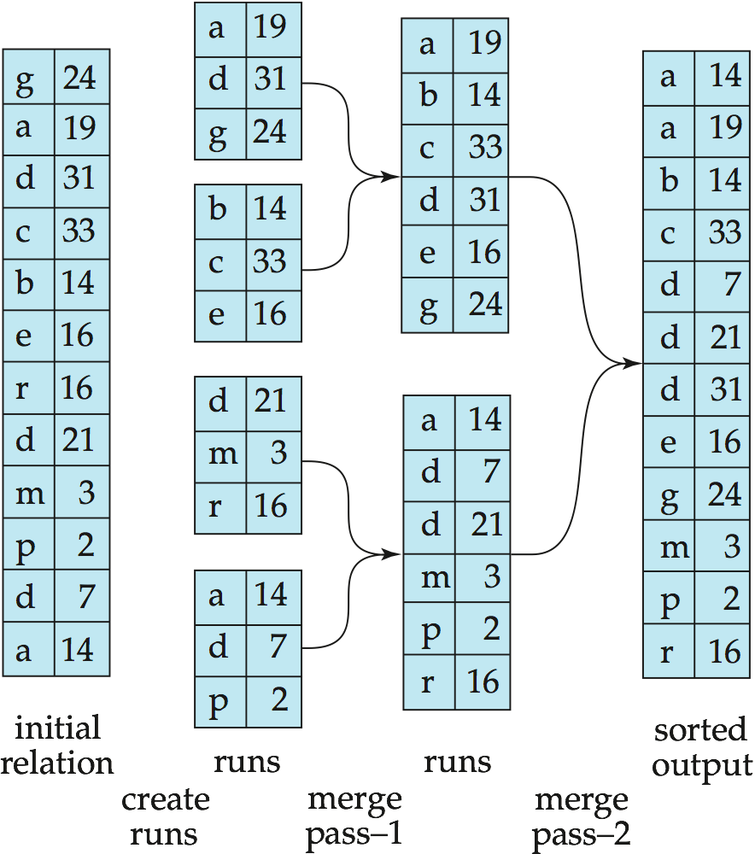
외부 정렬-합병
12.4 정렬

Slide 22
외부 정렬-합병 알고리즘
12.4 정렬
Let M denote memory size (in pages).
Create sorted runs. Let i be 0 initially.
Repeatedly do the following till the end of the relation:
(a) Read M blocks of relation into memory
(b) Sort the in-memory blocks
(c) Write sorted data to run R_{i}; increment i.
Let the final value of i be N
Merge the runs (N-way merge). We assume (for now) that N < M.
  Use N blocks of memory to buffer input runs, and 1 block to buffer output. Read the first block of each run into its buffer page
  repeat
    Select the first record (in sort order) among all buffer pages
    Write the record to the output buffer. If the output buffer is full, write it to disk.
    Delete the record from its input buffer page.
    If the buffer page becomes empty then
    read the next block (if any) of the run into the buffer.
  until all input buffer pages are empty:

Slide 23
외부 정렬-합병 알고리즘
12.4 정렬
If N ≥ M, several merge passes are required.
  In each pass, contiguous groups of M - 1 runs are merged.
  A pass reduces the number of runs by a factor of M -1, and creates runs longer by the same factor.
    E.g. If M=11, and there are 90 runs, one pass reduces the number of runs to 9, each 10 times the size of the initial runs
  Repeated passes are performed till all runs have been merged into one.

Slide 24
외부 정렬-합병 비용 분석
12.4 정렬
Total number of merge passes required: ⎡log_{M–1}(b_{r}/M)⎤.
Block transfers for initial run creation as well as in each pass is 2b_{r}
  for final pass, we don’t count write cost
    we ignore final write cost for all operations since the output of an operation may be sent to the parent operation without being written to disk
  Thus total number of block transfers for external sorting:
  b_{r} ( 2 ⎡log_{M–1}(b_{r} / M)⎤ + 1)
  During run generation: one seek to read each run and one seek to write each run
    2 ⎡b_{r} / M⎤
  During the merge phase
    Buffer size: b_{b} (read/write b_{b} blocks at a time)
    Need 2 ⎡b_{r} / b_{b}⎤ seeks for each merge pass
      except the final one which does not require a write
    Total number of seeks:
    2 ⎡b_{r} / M⎤ + ⎡b_{r} / b_{b}⎤ (2 ⎡log_{M–1}(b_{r} / M)⎤ -1

Slide 25
조인 연산
12.5 조인 연산
조인 구현을 위한 알고리즘들
  중포-반복 조인(Nested-loop join)
  블록 중포-반복 조인(Block nested-loop join)
  색인된 중포-반복 조인(Indexed nested-loop join)
  합병 조인(Merge-join)
  해시 조인(Hash-join)
어떤 알고리즘을 선택할 것인가: 비용 기반 선택
예: student _{θ} takes
  학생(student) 테이블
    레코드 수: 5,000
    블록 수: 100
  이수(takes) 테이블
    레코드 수: 10,000
    블록 수: 400

Slide 26
중포 반복 조인(Nested Loop Join) 알고리즘
12.5 조인 연산
r _{θ} s
  중포 반복 조인 알고리즘
  for each tuple t_{r} in r do begin
  for each tuple t_{s} in s do begin
  test pair (t_{r},t_{s}) to see if they satisfy the join condition θ
  if they do, add t_{r} • t_{s} to the result.
  end
  end
  r : 외부 릴레이션, s: 내부 릴레이션
  t_{r}: r 릴레이션의 튜플, t_{s}: s 릴레이션의 튜플
  n_{r}: r 릴레이션의 튜플 수, n_{s}: s 릴레이션의 튜플 수
  b_{r}: r 릴레이션을 구성하는 블록 수, b_{s}: s 릴레이션을 구성하는 블록 수
중포 반복 조인 알고리즘 특성
  인덱스를 필요로 하지 않음
  모든 형태의 조인 조건에 사용 가능함
  두 릴레이션의 모든 튜플에 대한 pair를 검사함 → 많은 비용 소요

Slide 27
중포 반복 조인(Nested Loop Join) 알고리즘
12.5 조인 연산
최악의 경우: 각 릴레이션의 1 블록 만 버퍼에 담을 수 있음
  블록 전송: n_{r} ∗ b_{s} + b_{r}
    n_{r} ∗ b_{s}: r 릴레이션의 각 튜플마다 s 릴레이션의 전체 내용을 가져와야 함
    b_{r} : r 릴레이션의 전체 내용(n_{r} 개 튜플)을 가져와야 함
  탐색: n_{r} + b_{r}
    n_{r} : r 릴레이션의 각 튜플마다 s 릴레이션 내용을 가져오기 위하여 탐색
      s 릴레이션은 순차적으로 읽혀지므로 최초 탐색만 필요함
        s 릴레이션은 순차적으로 저장되어 있는 경우에 한함
    b_{r} : r 릴레이션 전체 내용을 가져오기 위하여 탐색
최선의 경우: 릴레이션들을 모두 버퍼에 담을 수 있을 경우
  블록전송: b_{r} + b_{s}
  탐색: 2 ← 각 릴레이션은 순차적으로 읽혀지므로 최초 탐색만 필요함
    r 와 s 릴레이션이 모두 순차적으로 저장되어 있는 경우에 한함

Slide 28
중포 반복 조인(Nested Loop Join) 알고리즘
12.5 조인 연산
student, takes 릴레이션 예
  인덱스 없는 것으로 전제
  조인에 참여하는 속성을 주 인덱스로 함
  최악의 경우: 블록 전송: n_{r} ∗ b_{s} + b_{r} , 탐색: n_{r} + b_{r}
  student 릴레이션이 외부 릴레이션인 경우
    블록 전송: 5000 ∗ 400 + 100 = 2,000,100
    탐색: 5000 + 100 = 5,100
  takes 릴레이션이 외부 릴레이션인 경우
    블록 전송: 10000 ∗ 100 + 400 = 1,000,400
    탐색: 10,400
만약 내부 릴레이션 전체 내용을 버퍼로 가져 올 수 있을 경우
  최선의 경우와 동일함
    블록전송: b_{r} + b_{s} ← n_{r} ∗ b_{s} 를 위하여 매 튜플마다 내부 릴레이션 s를 디스크로 부터 읽어 올 필요가 없음(전체 내용에 대하여 버퍼로 읽어 오는데 비용(즉, b_{s})만 필요함)
    탐색: 2
  외부 릴레이션의 각 튜플마다 (버퍼에 있는) 내부 릴레이션 전체를 처리 → 성능향상
  결국 크기가 작은 릴레이션이 내부 릴레이션으로 적합함

Slide 29
블록 중포 반복 조인(Block Nested-Loop Join)
12.5 조인 연산
내부 릴레이션의 모든 블록이 외부 릴레이션의 모든 블록과 짝을 이룸
for each block B_{r} of r do begin
for each block B_{s} of s do begin
for each tuple t_{r} in B_{r} do begin
for each tuple t_{s} in B_{s} do begin
Check if (t_{r},t_{s}) satisfy the join condition
if they do, add t_{r} • t_{s} to the result.
end
end
end
end

Slide 30
블록 중포 반복 조인(Block Nested-Loop Join)
12.5 조인 연산
Br1 / Bs1
  tr1/Br1
    ts1/Bs1
    ts2/Bs1
    ts3/Bs1
    :
  tr2/Br1
    ts1/Bs1
    ts2/Bs1
    ts3/Bs1
    :
Br1 / Bs2
  tr1/Br1
    ts1/Bs2
    ts2/Bs2
    ts3/Bs2
    :
  tr2/Br1
    ts1/Bs2
    ts2/Bs2
    ts3/Bs2
    :
Br1 / Bs3
Br1 / Bs4
Br1 / Bs5
Br2 / Bs1
Br2 / Bs2
Br2 / Bs3
  :
Bs₁
Br₁
Bs₂
Bs₃
Bs₄
Bs₅

Slide 31
블록 중포 반복 조인(Block Nested-Loop Join)
12.5 조인 연산
최악의 경우: b_{r} ∗ b_{s} + b_{r} 블록 전송 + 2 * b_{r} 탐색
  b_{r} ∗ b_{s} : 내부 릴레이션의 각 블록은 외부 릴레이션의 각 블록당 1번씩만 읽힘
  2 * b_{r} 탐색: s 릴레이션(내부 릴레이션) 순차적으로 저장됨을 전제함
    외부 릴레이션 블록 1개 읽을 때 내부 릴레이션은 첫 번째 레코드로만 헤더를 이동 → 이후 내부 릴레이션은 순차적이므로 추가 탐색이 없음
    외부 릴레이션은 매 블록을 읽을 때마다 헤더를 움직여야 함
  결국 작은 릴레이션을 외부 릴레이션으로 하는 것이 유리
최선의 경우
  외부 및 내부 릴레이션도 버퍼에 모두 load 할 수 있는 상황
  b_{r} + b_{s} 블록 전송 + 2 탐색

Slide 32
색인된 중포 반복 조인(Indexed Nested-Loop Join)
12.5 조인 연산
중포 반복 조인의 내부 릴레이션의 조인 속성에 대해 인덱스가 구축되어 있는 경우
  내부 릴레이션에 파일 scan하는 대신 인덱스를 사용
  Equi-join 이나 자연조인에 적용
  필요하다면 조인을 위하여 인덱스가 임시로 만들어 질 수도 있음
외부릴레이션 r의 튜플 t_{r} 에 대하여 조인 조건을 만족하는 t_{s} 를 찾기 위하여 인덱스를 사용
최악의 경우: 버퍼가 r의 1개 블록과 인덱스 1개 블록만 저장할 수 있을 때
  릴레이션 r을 읽기 위하여 b_{r} 블록을 읽음 → b_{r} 번의 탐색도 발생
  b_{r} 블록 입력으로 n_{r} 튜플을 읽음 → 각 튜블마다 B⁺ 트리 인덱스를 통하여 조인 조건을 만족하는 t_{s}를 구함(각 t_{s}를 구하는데 c 만큼의 블록 접근 필요)
  비용: b_{r} (t_{T} + t_{S}) + n_{r} ∗ c
  c : 인덱스 순회 + 최종 t_{s} 를 가져오는 비용
  c can be estimated as cost of a single selection on s using the join condition.
인덱스가 외부, 내부 릴레이션 모두 구축되어 있을 경우 튜플 수가 적은 릴레이션이 외부 릴레이션으로 적절

Slide 33
색인된 중포 반복 조인 vs. 블록 중포 반복 조인
12.5 조인 연산
student takes, with student as the outer relation.
take 릴레이션이 ID에 주인덱스가 정의되어 있고 각 인덱스 노드에는 20 엔트리가 있음
takes 는 10,000 튜블이 있으므로 B+ 트리의 높이는 4가 되고 튜플을 최종적으로 접근하기 위해 1회 접근이 추가됨
student 는 5,000 튜플이 있음
블록 중포 반복 조인의 비용
  400*100 + 100 = 40,100 블록 전송 +
  2 * 100 = 200 탐색
색인된 중포 반복 조인의 비용
  100 + 5000 * 5 = 25,100 블록 전송 (각 블록 전송마다 탐색이 필요함)
색인된 중포 반복 조인의 탐색비용이 훨씬 많음
  하지만, student 의 대상 튜플 개수를 현격하게 줄이면 전체적으로 블록 중포 반복 조인보다 훨씬 좋은 성능을 보일 것임

Slide 34
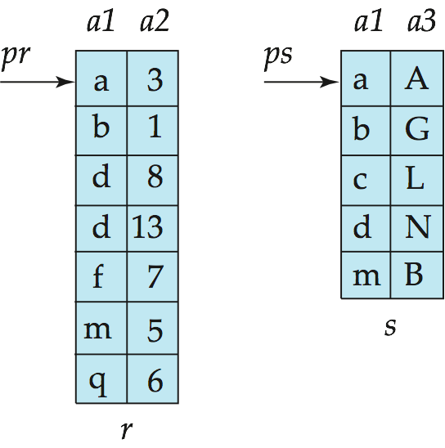
합병 조인(Merge-Join)
12.5 조인 연산
양쪽 릴레이션을 조인 속성으로 정렬(정렬이 되어 있지 않았다면)
정렬된 릴레이션을 합병
  조인 과정은 정렬-합병 알고리즘과 유사하지만
  중복값 처리에서 차이
  → 조인 속성값이 동일한 값을 가지는 쌍을 찾음

Slide 35
합병 조인(Merge-Join)
12.5 조인 연산
Equi-join 과 자연조인에만 사용 가능함
조인이 이루어진 결과 튜플들의 집합은 주기억장치에 모두 올라갈 수 있다고 전제함
이 경우의 합병조인 비용:
  b_{r} + b_{s} 블록 전송 + ⎡b_{r} / b_{b}⎤ + ⎡b_{s} / b_{b}⎤ 탐색 ← 정렬된 릴레이션 대상
    b_{b:} 버퍼를 구성하는 블록 개수
  + 릴레이션이 정렬되어있지 않았다면 정렬 비용

Slide 36
혼합 합병 조인(Hybrid Merge-Join)
12.5 조인 연산
릴레이션 1개는 조인속성으로 정렬되어 있고 다른 릴레이션은 조인 속성에 2차 B⁺ 트리 인덱스가 구축되어 있는 경우
  정렬된 릴레이션을 정렬되지 않은 릴레이션의 B+ 트리 인덱스의 단말노드와 합병하고
    정렬되지 않은 릴레이션의 튜플 들 중 조인되어야 할 튜플들의 주소들만 얻을 수 있을 것임
  그 결과를 정렬되지 않은 릴레이션의 튜플 주소를 기준으로 정렬
  정렬되지 않은 릴레이션을 정렬한 튜플 주소를 기준으로 스캔
    순차적인 접근이 가능하게 됨
    조인속성으로 정렬된 결과를 읽을 것임
  이를 정렬되어 있던 릴레이션의 튜플과 결합

Slide 37
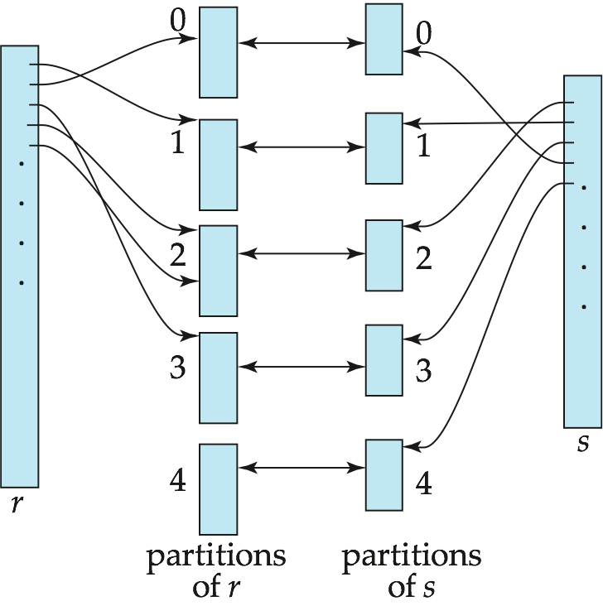
해시 조인
12.5 조인 연산
Equi-join 과 자연조인에 적용 가능함
해시함수 h는 양쪽 릴레이션의 튜플들을 분할하는데 사용됨
  h 는 JoinAttrs 를 {0, 1, ..., n}로 매핑
    JoinAttrs: r and s 의 자연조인에 사용되는 공통 속성
  r₀, r₁, . . ., r_{n} : r 릴레이션 튜플들의 분할
    튜플 t_{r} ∈ r 은 i = h(t_{r} [JoinAttrs])의 분할 r_{i} 에 배정됨
  s₀, s₁. . ., s_{n} : s 릴레이션 튜플들의 분할
    튜플 t_{s} ∈ s 은 i = h(t_{s} [JoinAttrs]) 의 분할 s_{i} 에 배정됨
r_{i}에 있는 튜플은 s_{i}에 있는 튜플들과 비교 → 다른 분할에 있는 튜플들과는 비교할 필요가 없음
  조인 조건을 만족하는 r 튜플과 s 튜플은 조인속성 값이 동일함

Slide 38
해시 조인 알고리즘
12.5 조인 연산
1. Partition the relation s using hashing function h. When partitioning a relation, one block of memory is reserved as the output buffer for each partition.
2. Partition r similarly.
3. For each i:
  (a) Load s_{i} into memory and build an in-memory hash index on it using the join attribute. This hash index uses a different hash function than the earlier one h.
  (b) Read the tuples in r_{i} from the disk one by one. For each tuple t_{r} locate each matching tuple t_{s} in s_{i} using the in-memory hash index. Output the concatenation of their attributes.
릴레이션 s: 구축입력(build input)
릴레이션 r: 탐색입력(probe input)

Slide 39
해시 조인 비용
12.5 조인 연산
(3(b_{r} + b_{s}) +4 ∗ n_{h}) 블록 전송 + (2( ⎡b_{r} / b_{b}⎤ + ⎡b_{s} / b_{b}⎤) + 2n_{h})탐색
  3(b_{r} + b_{s}) 블록 전송
    두 릴레이션 r과 s의 분할은 두 릴레이션을 모두 읽어 들여야 함: b_{r} + b_{s}
    분할된 두 릴레이션 모두를 저장하여야 함: b_{r} + b_{s}
    구축과 탐색 단계에서 각 분할영역들을 모두 한 번씩 읽어 들임: b_{r} + b_{s}
  4 ∗ n_{h} 블록전송
    부분적으로 채워진(다 차지 않은) 분할영역들이 존재 → 분할영역을 구성하는 블록 수는 b_{r} + b_{s} 보다 약간 많음
    부분적으로 채워진 분할들을 모두 접근하기 위한 부담: 각 릴레이션 마다 2n_{h} 를 넘지 않음 → 2개 릴레이션: 4n_{h}
  2( ⎡b_{r} / b_{b}⎤ + ⎡b_{s} / b_{b}⎤) + 2n_{h} 탐색 ← ??
    입력과 출력 버퍼 각각에 b_{b} 개의 블록이 할당되는 경우
      r과 s 릴레이션에서 읽기 위해서는 각각 ( ⎡b_{r} / b_{b}⎤ + ⎡b_{s} / b_{b}⎤) 회의 탐색이 필요
    각 분할은 한번의 탐색으로 순차적으로 읽히므로 구축과 탐색을 위해서는 2n_{h} 회 탐색 필요
  전체가 주기억장치에서 구축될 수 있다면: b_{r} + b_{s}

Slide 40
중복 제거(Duplicate Elimination)
12.6 기타 연산들
정렬을 이용하여 구현
  동일한 튜플은 정렬의 결과로 서로 인접하게 위치
  이를 1개만 남겨두고 제거
  외부정렬-합병 수행 시
    런 생성 시 중복 찾아 디스크에 쓰기 전에 중복 제거 → 크기 줄임
    다른 런들과의 중복 튜플 → 합병 단계에서 제거
    런들이 합병된 최종 결과에는 중복이 등장하지 않음
해시 조인을 이용하여 구현
  해시를 이용하여 릴레이션을 분할하고
  각 분할을 읽어 들여 메모리에서 해시 인덱스를 구축
    해시 인덱스를 구축하는 동안 중복을 제거
  분할 내의 중복을 모두 제거한 후 해시 인덱스 내에 있는 튜플을 디스크에 쓰면 중복이 제거된 결과만 남게 됨

Slide 41
추출(Projection)
12.6 기타 연산들
각 튜플에 추출을 수행
수행된 결과에 대한 중복 제거는 앞 slide에서 제시한 방식을 적용
만약 추출에 사용된 속성이 후보키일 경우에는 별도 중복 제거를 할 필요 없음

Slide 42
집합연산(Set Operations): 정렬로 구현
12.6 기타 연산들
∪, ∩, ⎯: 정렬이나 해시를 이용하여 구현
정렬로 구현
  두 릴레이션을 정렬한 후
    각 릴레이션을 스캔
      r ∪ s: 두 릴레이션을 동시에 스캔하면서 동일한 튜플 중 하나만 결과에 추가
      r ∩ s: 두 릴레이션을 동시에 스캔하면서 동시에 나타나는 튜플만을 결과에 추가
      r ⎯ s: 두 릴레이션을 동시에 스캔하면서 s에는 없고 r에만 있는 튜플만을 결과에 추가
    각 릴레이션을 한 번 스캔함으로써 구현
      b_{r} + b_{s} 블록 전송
      최악의 경우: 각 릴레이션에 하나의 버퍼 블록만 할당되는 경우
        b_{r} + b_{s} 탐색
  릴레이션이 정렬되어 있지 않은 경우 정렬비용이 추가되어야 함

Slide 43
집합연산(Set Operations): 해시로 구현
12.6 기타 연산들
해시로 구현
  동일한 해시 함수를 이용하여 두 릴레이션 r과 s를 r₀, r₁, . . ., r_{n} 과
  s₀, s₁. . ., s_{n}로 분할
  각 분할별로 아래와 같은 작업을 수행
    r ∪ s
      분할 시와 다른 해시함수를 이용하여 분할영역 r_{i} 에 대하여 해시 인덱스를 구축
      분할영역 s_{i}에 있는 튜플 중 r_{i} 의 해시인덱스에 존재하지 않는 튜플을 r_{i} 의 해시인덱스에 추가
      r_{i} 의 해시인덱스에 있는 튜플을 결과에 추가
    r ∩ s
      분할 시와 다른 해시함수를 이용하여 분할영역 r_{i} 에 대하여 해시 인덱스를 구축
      분할영역 s_{i}에 있는 튜플 중 r_{i} 의 해시인덱스에 존재하는 튜플을 결과에 추가
    r ⎯ s
      분할 시와 다른 해시함수를 이용하여 분할영역 r_{i} 에 대하여 해시 인덱스를 구축
      분할영역 s_{i}에 있는 각 튜플에 대하여 r_{i} 의 해시인덱스에 존재하는 지 검사하고 존재할 경우 그 튜플을 r_{i} 의 해시인덱스에서 제거
      r_{i} 의 해시인덱스에 있는 튜플을 결과에 추가

Slide 44
외부 조인(Outer Join)
12.6 기타 연산들
r s 를 처리하기 위하여 정렬-합병 조인을 수정
  r s 에는 r의 튜플 중 r s 에 참여하지 않았던 r – Π_{R}(r s) 가 추가됨
  합병과정에서 s와 매칭되지 않는 튜플 t_{r} 를 널을 추가하여 결과에 포함시킴
  Right outer-join 도 유사하게 처리
r s 를 처리하기 위하여 해시 조인을 수정
  만약 r이 탐색입력 릴레이션이면 매칭되지 않는 r의 튜플을 널을 추가하여 결과에 포함시킴
  만약 r이 구축입력 릴레이션이면
    탐색(Probing) 하는 동안 r의 어떤 튜플이 s와 매칭되는지, 안되는지를 추적하였다가
    매칭되지 않은 r 튜플들을 널을 추가하여 결과에 포함시킴

Slide 45
집계연산(Aggregation)
12.6 기타 연산들
그룹에 튜플을 모두 모은 후 집계연산 적용하는 방식
  동일한 그룹에 튜플들을 가져오기 위하여 정렬이나 해싱을 사용
  중복제거와 유사하게 처리
  해당 그룹에 집계연산을 적용
  min, max, sum, count, avg 비용은 중복제거 연산의 비용과 동일
그룹에 튜플을 모으면서 동시에 집계연산 적용을 진행하는 방식
  그룹에 튜플을 모두 모운 후 집계연산을 수행하는 대신 그룹을 구성하면서 집계연산을 수행할 수도 있음
  sum, min, max 경우 그룹을 진행하는 동안 1개 투플만을 유지하는 것이 가능
  count 경우 각 그룹의 튜플을 찾을 때마다 카운트를 갱신
  avg 경우 sum과 count를 계산한 후 구함
비용: 정렬트리 구조나 해시인덱스를 주기억장치 내에서 유지될 수 있다고 전제하는 경우
  그룹에 모두 모은 후 집계연산 적용
    3 * b_{r} 블록 전송, 최대 2 * b_{r} 탐색
  그룹에 모으면서 집계연산 적용
    1 * b_{r} 블록 전송, 1회 탐색

Slide 46
표현식 평가
12.7 표현식 평가
지금까지는 개별적인 관계형 연산들이 어떻게 수행되는 지를 고찰하였음
이제는 여러 개의 연산들을 포함하는 하나의 식을 어떻게 처리하는 지를 고찰
실체화(Materizlization) 방식, 파이프라이닝(Pipelining) 방식
실체화 방식
  연산들을 적당한 순서로 배치
  각 연산의 결과를 디스크에 저장(실체화)
  다음 연산의 입력으로 사용
  임시 릴레이션 생성에 따른 부담
파이프라이닝 방식
  여러 개의 연산을 동시에 수행
  한 연산의 결과를 전체 단위로 저장하여 넘겨주는 대신 각 부분 결과를 바로 다음 연산에 넘겨 줌
  임시 릴레이션 생성 부담 없음

Slide 47
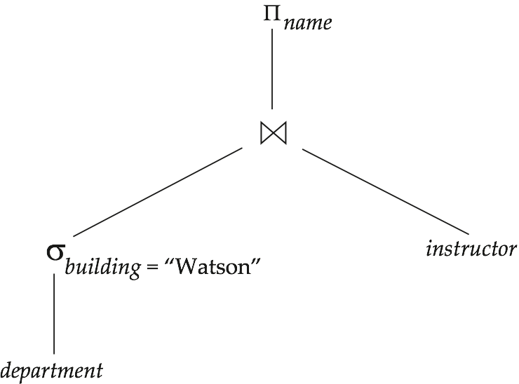

실체화 방식(Materialization)
12.7 표현식 평가
연산식 트리의 가장 아래에서 출발하여 한 시점에는 한 개 연산만 실행
각 연산단위에서 생성된 결과는 임시 릴레이션으로 실체화(저장)한 후 다음 레벨의 연산에 전달함
아래 연산식 트리 처리는
  를 처리하여 저장한 후
  그 결과를 instructor 와 조인하여 저장한 후
  최종적으로 name을 추출함
실체화 방식은 모든 연산식에 적용가능 함
  즉, 파이프라이닝 방식은 연산식들의 특성이나 순서 상황에 따라 적용이 불가능할 수도 있음
연산결과를 디스크에 기록하고 이를 다시 읽어 들이는데 많은 비용이 소요

Slide 48
파이프라이닝(Pipelining)
12.7 표현식 평가
여러 연산식을 동시에 처리하고 한 연산의 처리 결과를 다음 연산에 넘겨 줌
앞 슬라이드의 연산식 트리
  의 결과를 저장하는 대신
  결과의 각 튜플을 바로 조인하고
  그 결과를 저장하는 대신 튜플단위로 바로 추출함
  질의 결과가 질의 처리가 진행되는 과정에서 제공됨
실체화 방식보다 비용이 적게 들지만 모든 경우에 적용 가능한 것은 아님
  정렬이나 해시 조인 등은 모든 대상 값들이 제공되어야 처리될 수 있음

Slide 49
End of Chapter

